Slide 1
Cinema
Autorzy: Karol Jaskółka i Mateusz Krawczak

Slide 2
Cel projektu
Celem projektu było stworzenie systemu bazodanowego do zarządzania kinem. System realizuje różne funkcjonalności z podziałem na role:
Administrator | Klient | Pracownik
odpowiedzialny za zarządzanie bazą filmów; zarządzaniem poszczególnych uprawnień użytkowników; | rejestracja w systemie oraz logowanie; korzystanie z usług naszego systemu; | Odpowiedzialny za dystrybucję biletów i rezerwacji;

Slide 3
Wykorzystane technologie
Do utworzenia bazy danych został wykorzystany system Microsoft SQL Server zarządzany przez zintegrowane środowisko SQL Server Management Studio.
Dostęp do graficznego interfejsu zapewniła aplikacja desktopowa.
Aplikacja desktopowa napisana została w języku C# przy użyciu Windows Forms.
Jako ORM użyto Entity Framework dla ADO.NET.

Slide 4
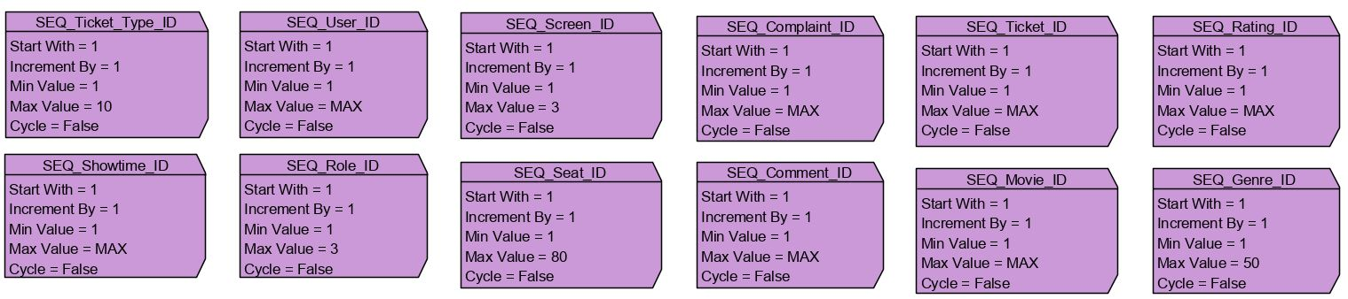
Projekt systemu
Została stworzona baza danych naszego kina wraz z mechanizmami przetwarzania danych takimi jak:
Widoki
Procedury składowane
Indeksy
Triggery
Sekwencje

Slide 5
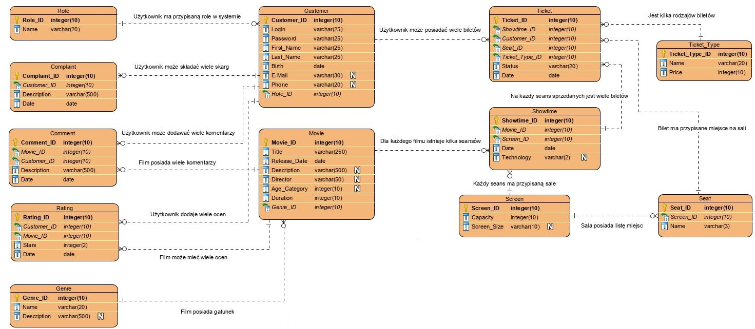
Diagram klas

Slide 6
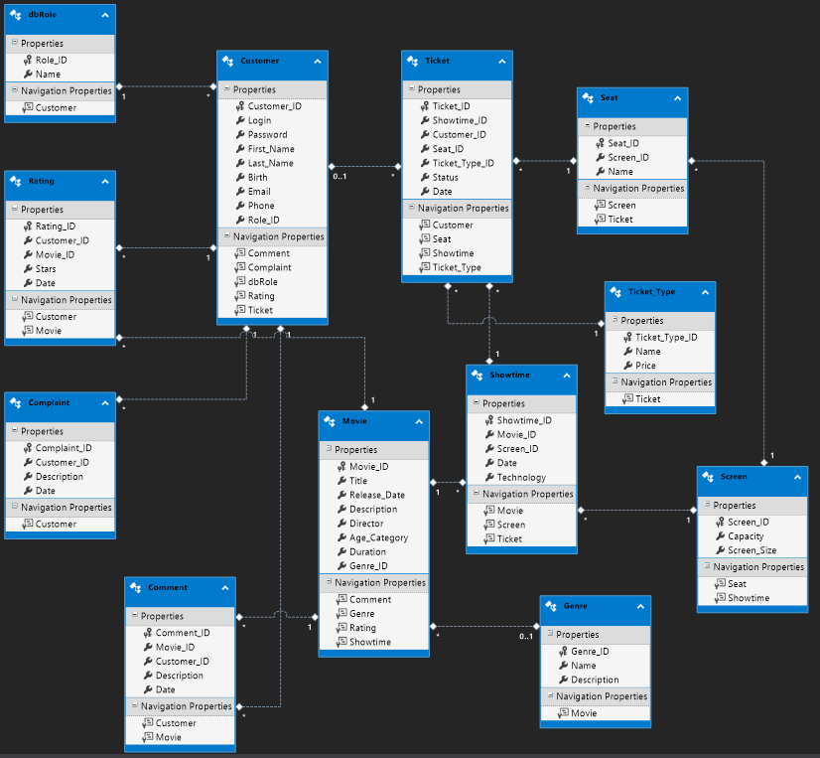

Slide 7
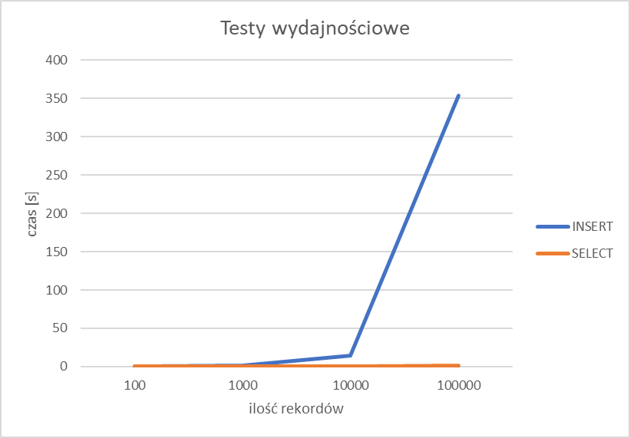
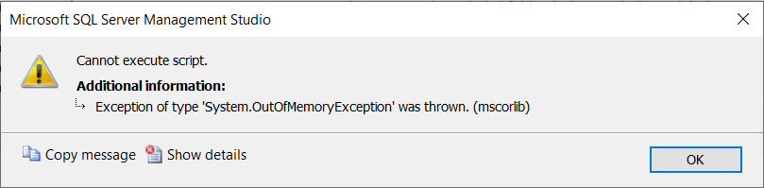
Testy wydajnościowe dla tabeli Customer
Zostały przeprowadzone testy wydajnościowe dla jednej z głównych tabel programu. Przy próbie dodania 1 000 000 rekordów program wyrzucił wyjątek.

Slide 8
Aplikacja – wersja klienta

Slide 9
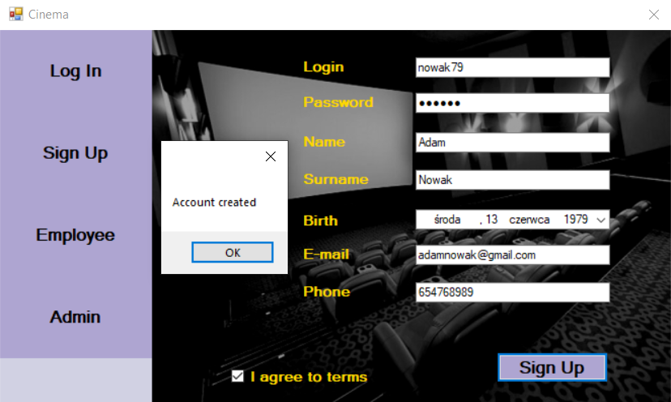
Rejestracja w systemie

Slide 10
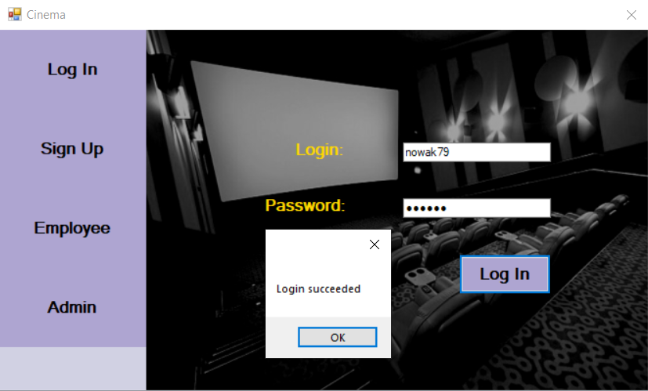
Logowanie w systemie

Slide 11
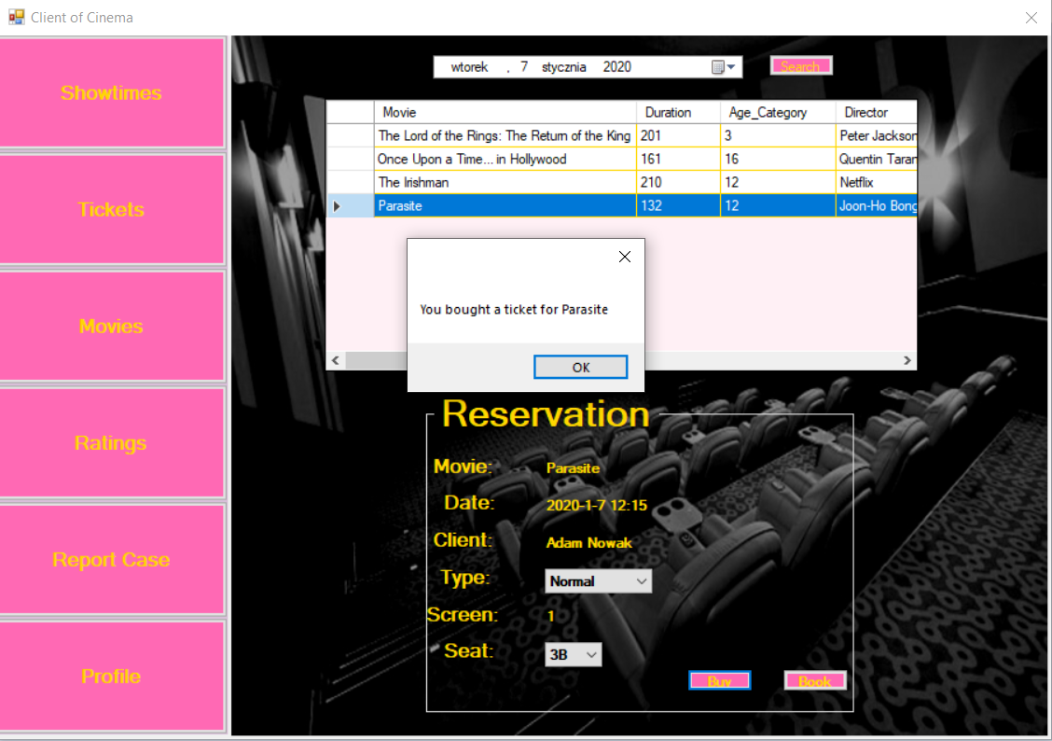
Przeglądanie seansów

Slide 12
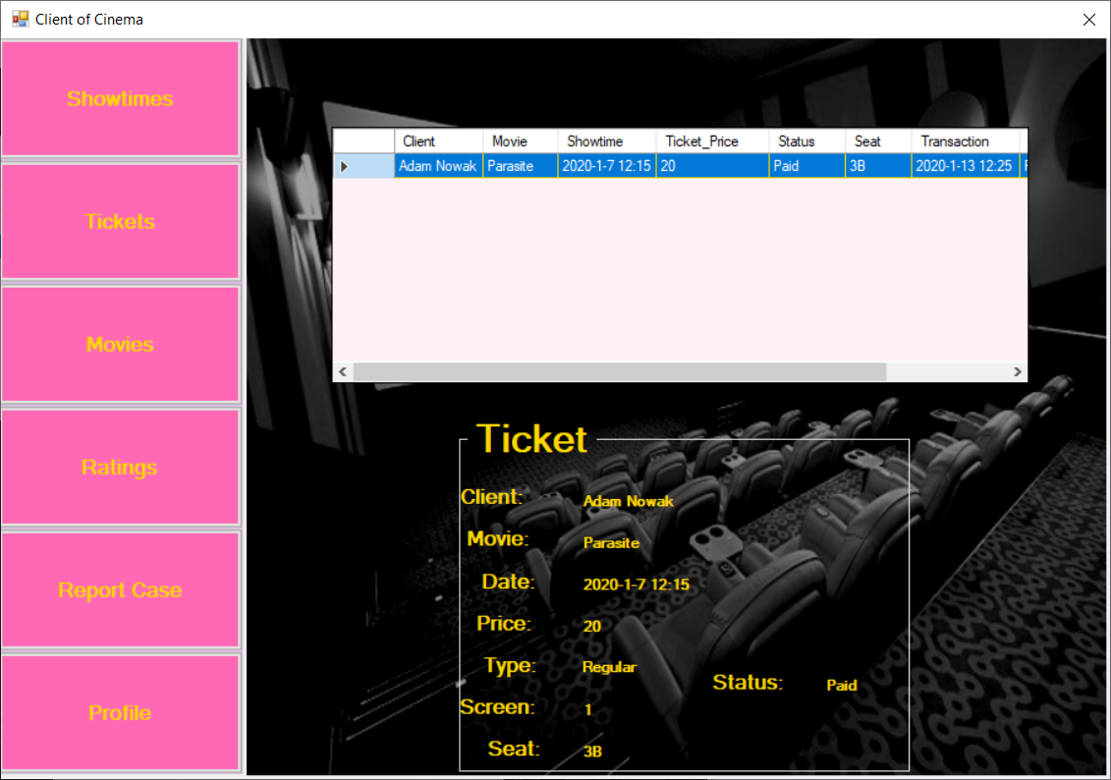
Przeglądanie biletów

Slide 13
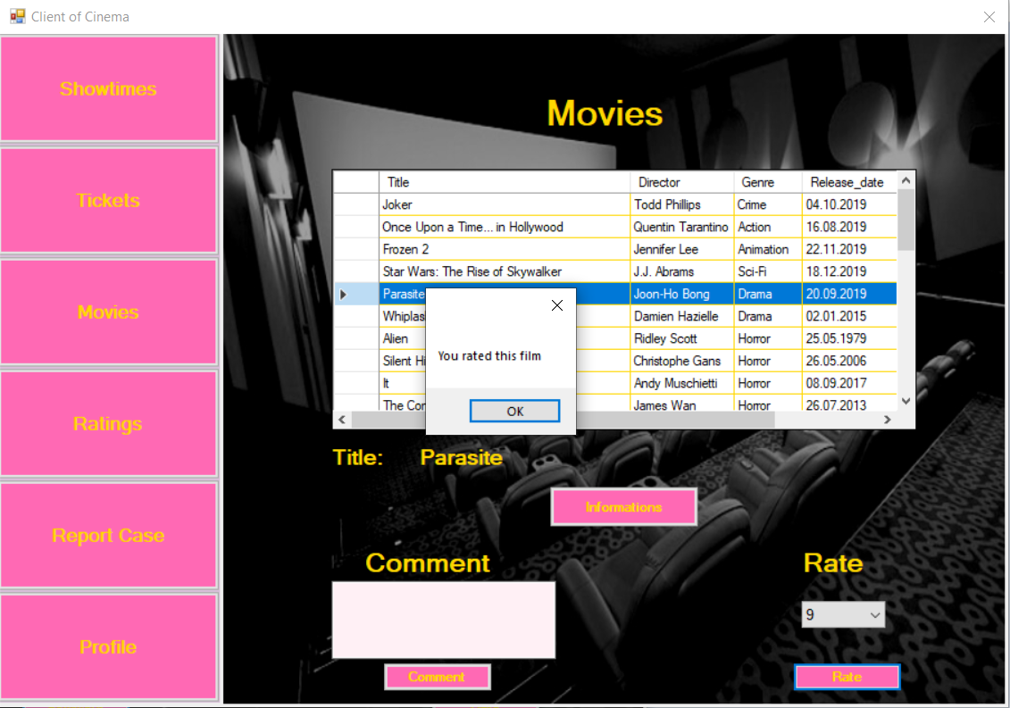
Przeglądanie filmów

Slide 14
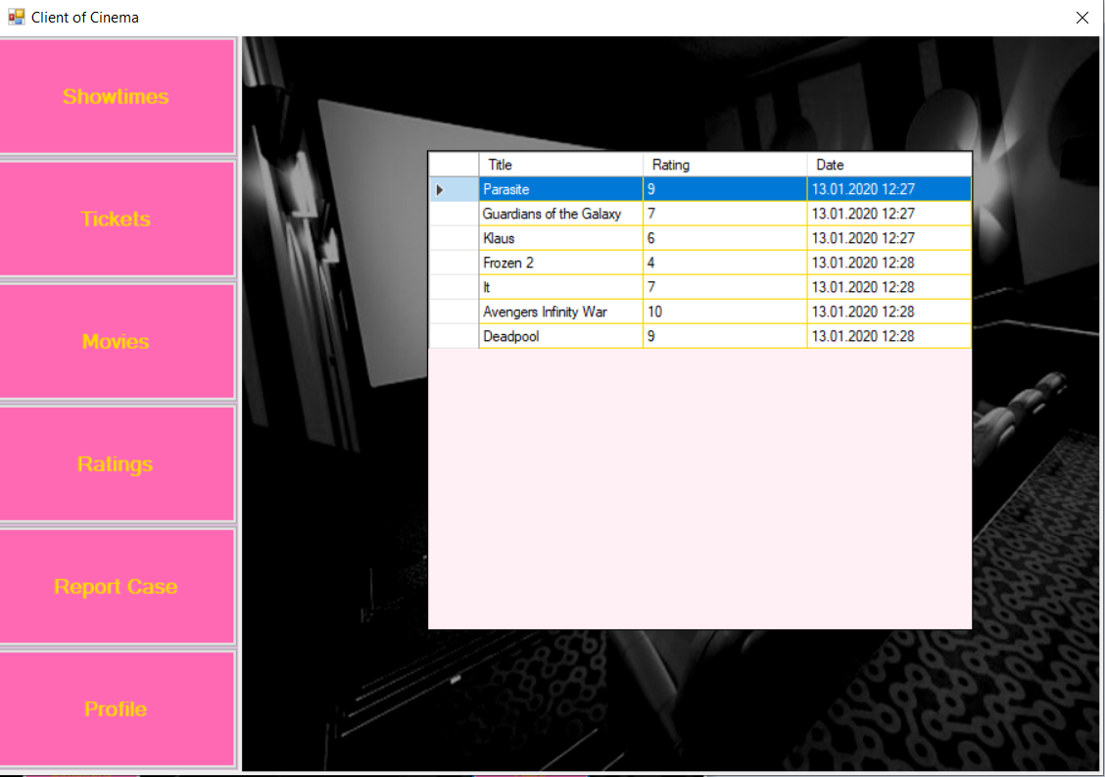
Wystawione oceny

Slide 15
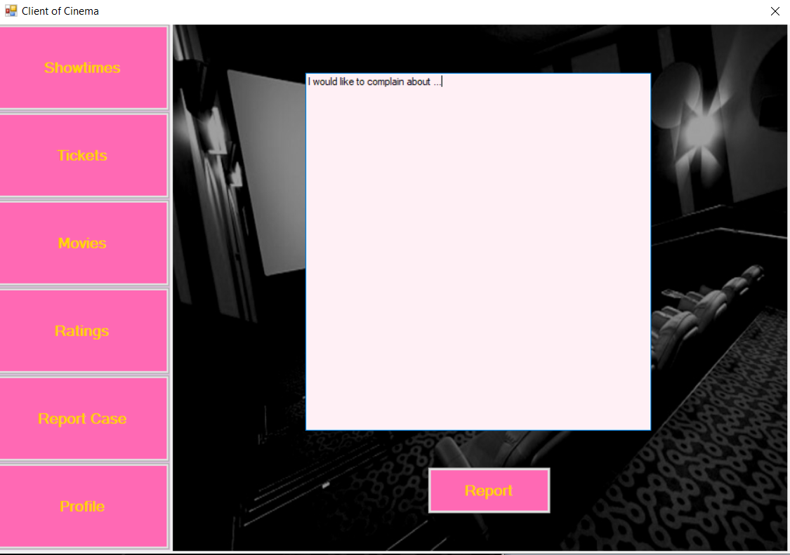
Składanie skarg

Slide 16
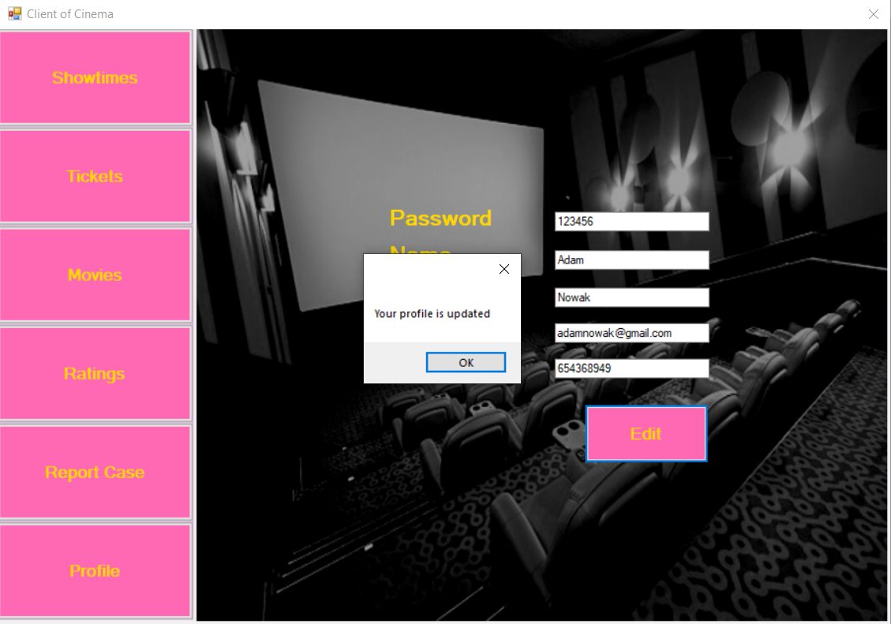
Edytowanie profilu

Slide 17
Aplikacja – wersja pracownika

Slide 18
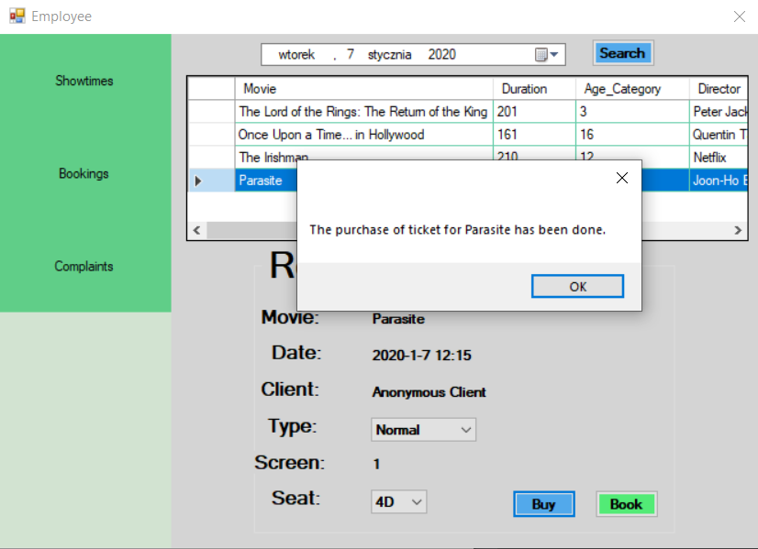
Zarządzanie rezerwacjami dla klientów bez konta

Slide 19
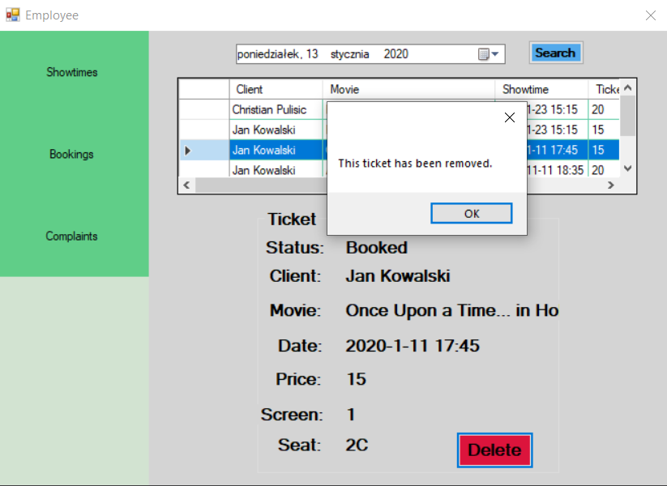
Usuwanie rezerwacji

Slide 20
Aplikacja – wersja administratora

Slide 21
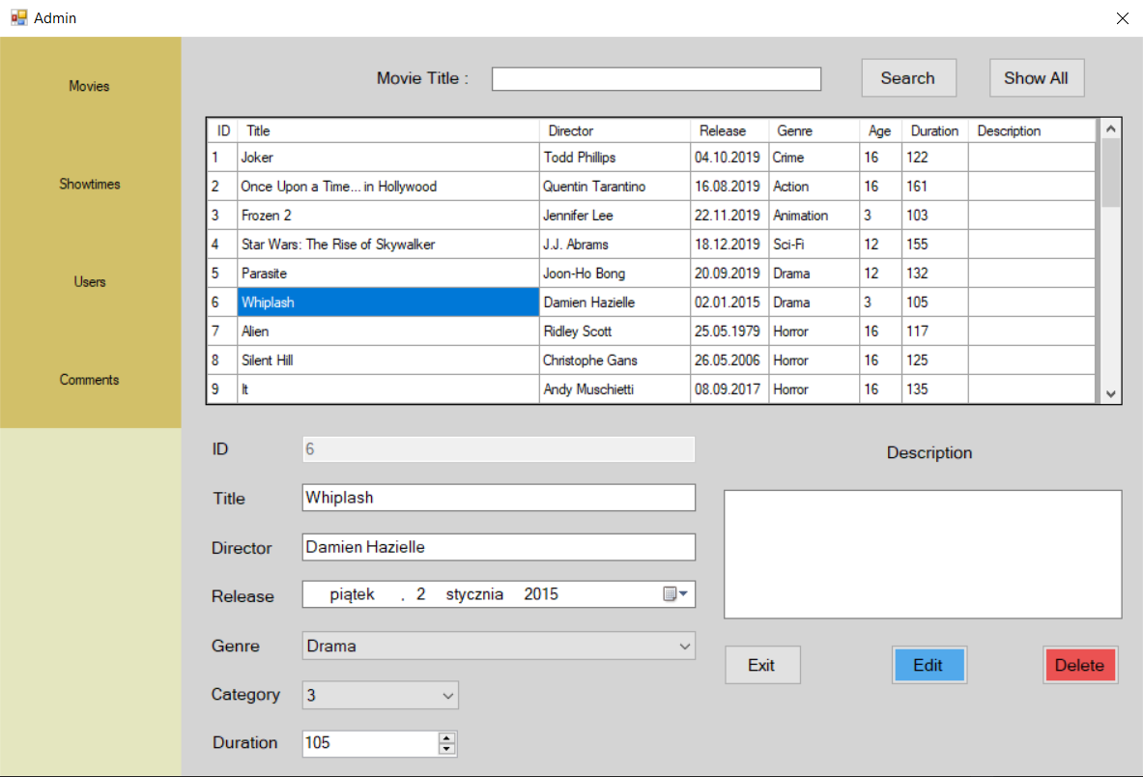
Zarządzanie bazą filmów

Slide 22
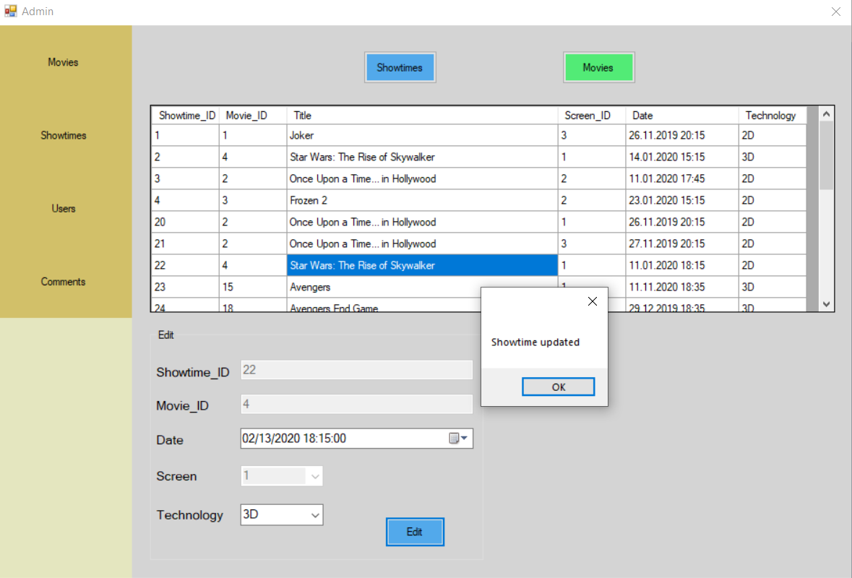
Zarządzanie bazą seansów

Slide 23
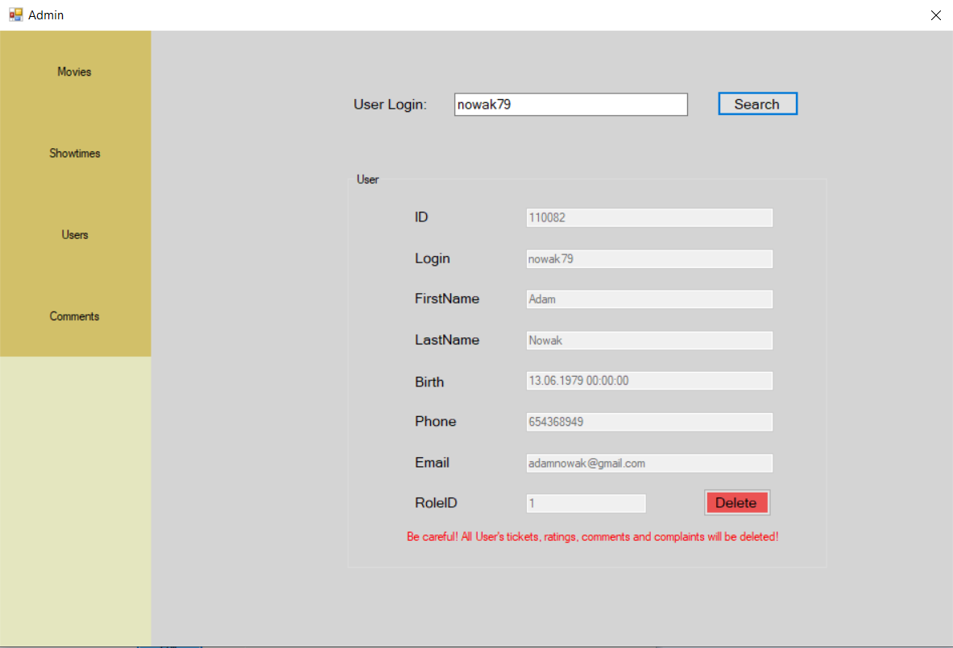
Zarządzanie bazą użytkowników

Slide 24
Zarządzanie bazą filmów

Slide 25
Koniec

